Slide 1
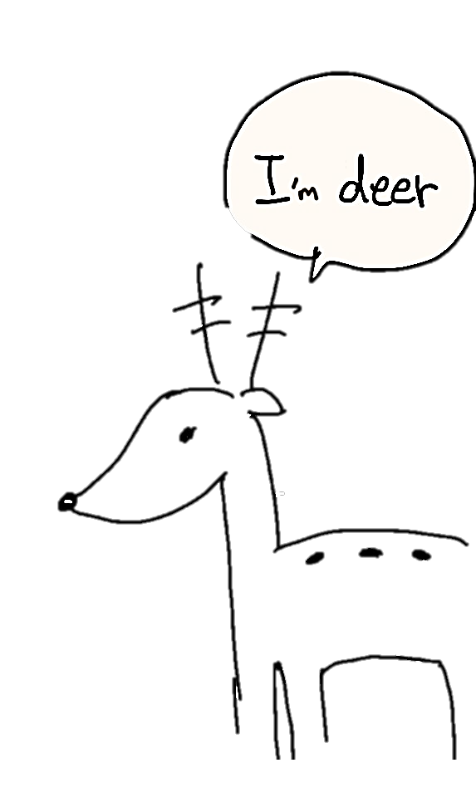
Capstone Design (2)
진행과정 발표
iDeer

Slide 2
CONTENTS
:: 이미지 처리
:: 음성 처리

Slide 3

진행과정 발표
이미지 처리

Slide 4
이미지 처리
잡음 제거
경계선 강조
외곽 검출
신체 외곽 검출
잡음 제거: 가우시안 필터링보다 양방향 필터링(Bilateral Filtering)이 경계선을 더 잘 살려 주기 때문에 양방향 이용

Slide 5
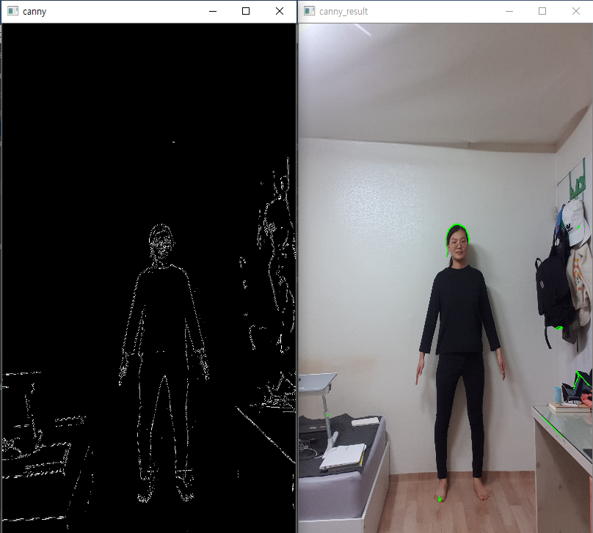
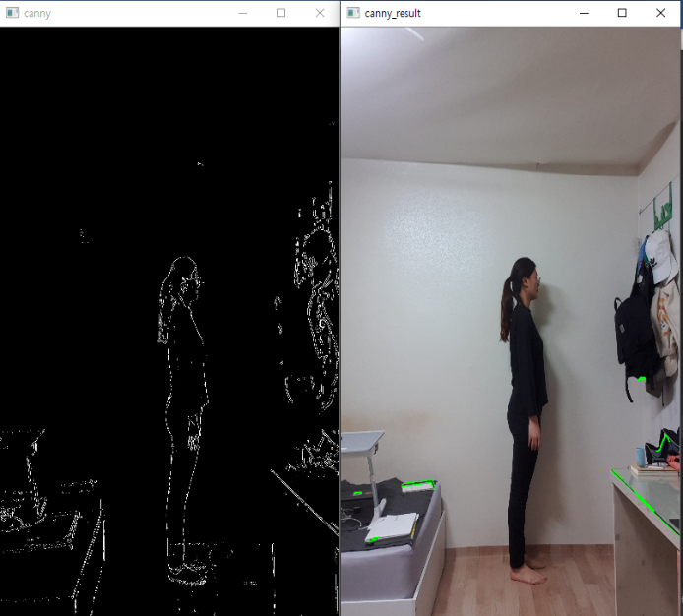
이미지 처리 – 경계선 강조
캐니
윤곽선 함수가 사람을 제대로 검출하지 못함.

Slide 6
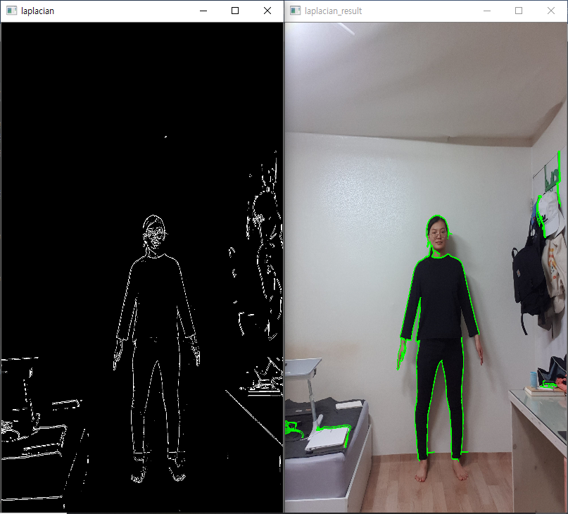
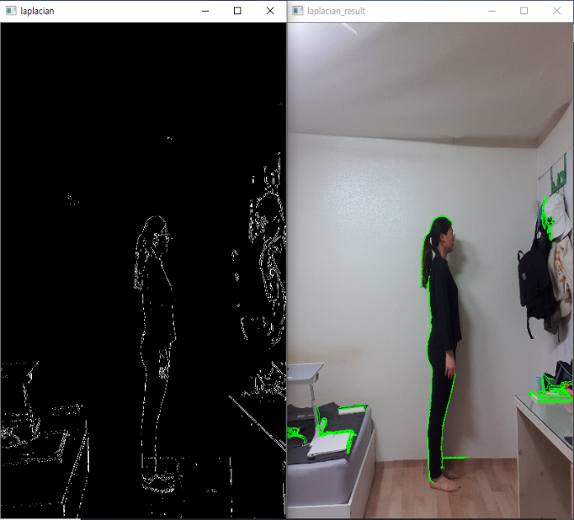
이미지 처리 – 경계선 강조
라플라시안
캐니에 비해 좋은 성능을 보이지만, 다소 불필요한 부분도 함께 검출됨

Slide 7
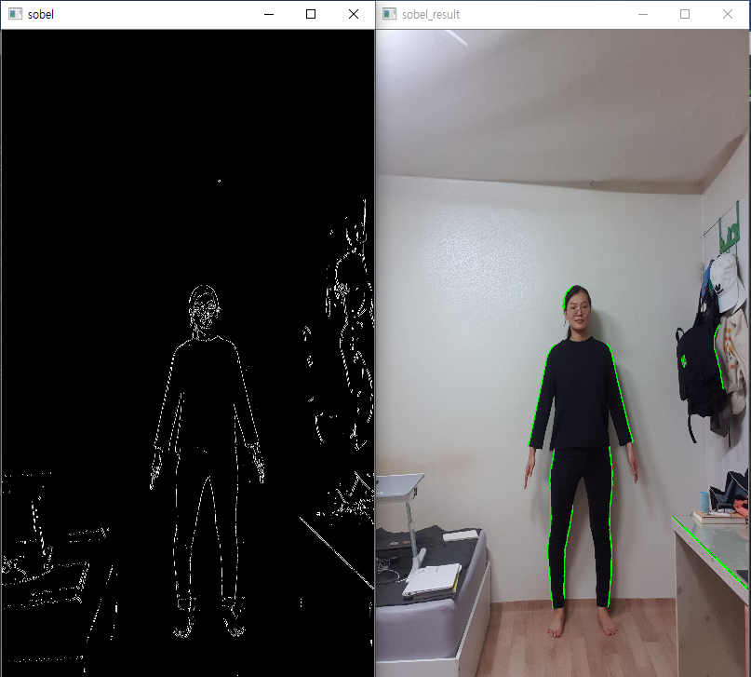
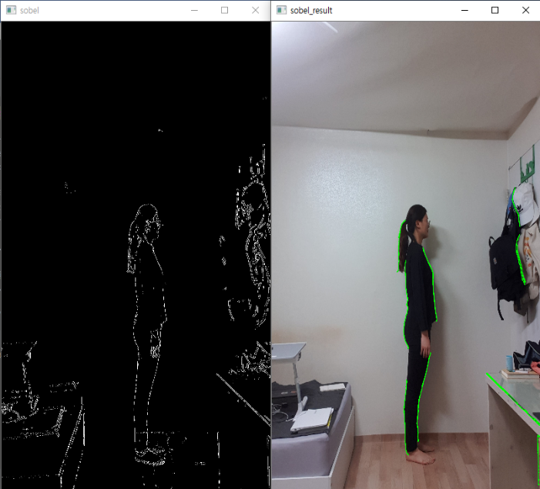
이미지 처리 – 경계선 강조
소벨
종합적으로 가장 이상적인 결과가 출력됨
의미 있는 모서리를 가지고 있고, 최대한 많은 잡음을 줄일 수 있음

Slide 8
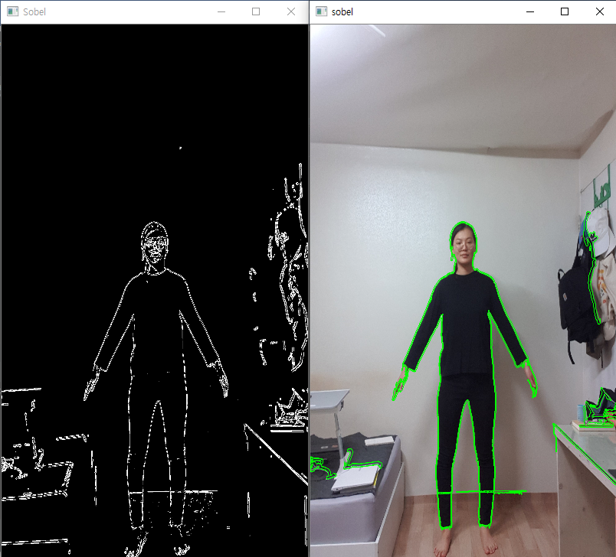
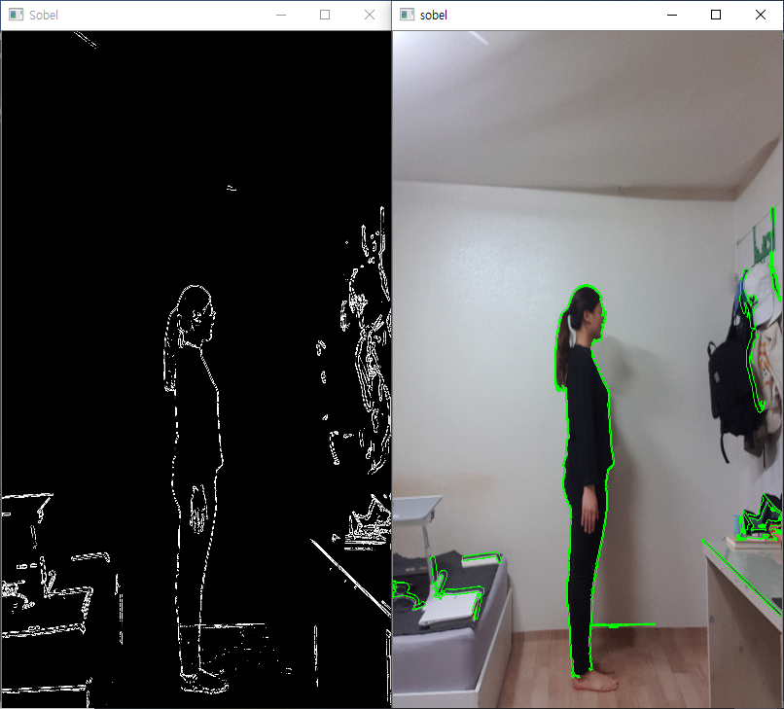
이미지 처리 - 결론
사전 환경: 흰 배경 + 어두운 의상
모서리 검출 방법인 캐니 / 라플라시안 / 소벨을 비교한 결과, 소벨을 사용하기로 함
문제점: 외곽선 함수가 사람을 완벽하게 검출해내지 못함
→ 해결방법: 소벨을 함수를 사용하지 않고 직접 구현해 봄

Slide 9
이미지 처리 - 결론
잡음 제거 방법: 양방향 필터링
모서리 강조 방법: 소벨 (직접 구현)
윤곽선 검출 방법: findContours 함수

Slide 10
이미지 처리
이미지 연결
여러 장의 이미지를 연결할 때 필요한 기능이 OpenCV 3.4.2.16 이후부터 지원이 되지 않음
⇨ Raspberry Pi에 OpenCV 3.4.2 설치
연결한 이미지 사진 넣구
카메라 여러 대를 이용하여 촬영하기 위해 Rpi.GPIO 패키지 공부

Slide 11
진행과정 발표
음성 처리

Slide 12
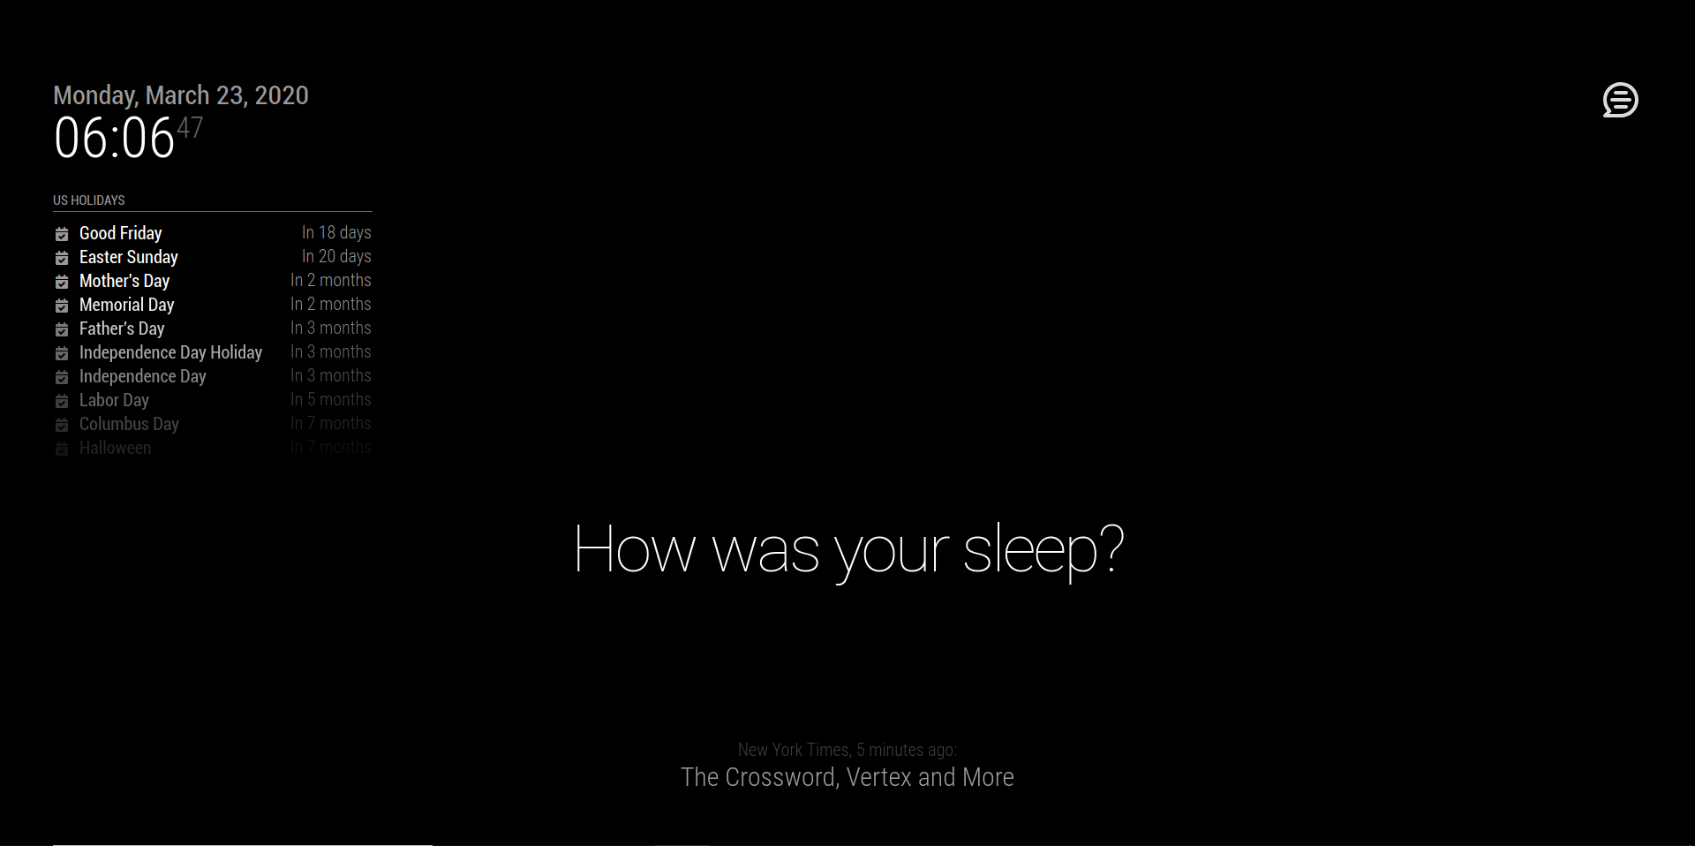

음성 처리
매직미러 이야기 할건가요 발표자님?
문제점
마이크 인식이 안됨
API 연결 직접 입력 테스트: 작동됨 -> 기본 화면에서 인식을 하고 있다는 신호UI를 나타내지 않음
구글 어시스턴트 API를 사용

